Slide 1
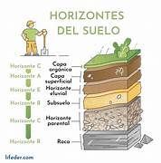
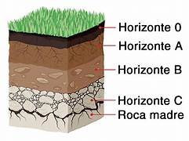
SUELO
El suelo es la porción más superficial de la corteza terrestre, constituida en su mayoría por residuos de roca provenientes de procesos erosivos y otras alteraciones físicas y químicas, así como de materia orgánica fruto de la actividad biológica que se desarrolla en la superficie. El suelo es la porción más visible del planeta Tierra, en donde sembramos las cosechas, edificamos nuestras casas y enterramos a nuestros muertos. Se trata de una superficie sumamente variada y multiforme, sobre la cual se producen los fenómenos climáticos como la lluvia, el viento, etc.

